Slide 1
PTC
Primary Trauma Care
Foundation
Первинна
травматологічна допомога
Наша подяка
Перекладено у неймовірно короткі строки, в умовах війни та повітряних тривог, групою волонтерів-перекладачів з кафедри англійської філології ЛНУ ім. І.Франка:
Когут Світланою (керівник групи, доцент)
та студентами 1 та 2 курсів: Гарасим Марією, Васильєвою Софією, Яремчуком Антоном, Іванюхою Назаром, Якімінік Уляною, Щіпною Христиною, Андрійчик Андріаною, Ханас Роксоланою, Гринчук Діаною, Яцик Тетяною, Луців Христиною, Повандою Юлією.
Слава Україні!
1
Notes:
‹#›

Slide 2
Що таке ПТД?
Первинна травматологічна допомога -
це 2-денний курс навчання невідкладної допомоги важко пораненому пацієнтові для медичних спеціалістів.
2
Notes:
‹#›

Slide 3
Суть ПТД
Система тренувань медичної допомоги при травмі для персоналу на передовій
Спрямована на запобігання смерті та інвалідності у серйозно травмованих пацієнтів
Використання доступних можливостей
Навчити медиків, щоб вони передавали знання принципів ПТД у своїх лікарнях
3
Notes:
‹#›

Slide 4
ПТД 2-денний курс
Після закінчення Ви будете:
розуміти та застосовувати систему для оцінювання й лікування пацієнтів із травмою
мати знання, навички й настанови принципів ПТД
використовувати ці принципи у місці, де Ви працюєте
4

Slide 5
ПТД наголошує на базовому лікуванні травми доступними матеріалами
Коли помирають травмовані пацієнти?
Які неврологічні статуси поширені?
Які можливості доступні?
5

Slide 6
Коли помирають травмовані пацієнти?
Секунди - хвилини (50% смертей)
Головний і спинний мозок, серце, великі судини
1-2 години (35% смертей)
Пошкодження голови, грудної клітки, черевної порожнини, переломи, які спричиняють велику втрату крові
Дні до тижнів (15% смертей)
Зараження крові, порушення роботи органів
6

Slide 7
Система ПТД
Запобігання
Призначення ступенів
Первинний огляд
Вторинний огляд
Стабілізація
Транспортування
Повний огляд
7
Notes:
‹#›

Slide 8
Система ПТД
Призначення ступенів
розподіл пацієнтів за пріоритетом
Пріоритет залежить від:
досвіду
можливостей
тяжкості травми
8

Slide 9
Система ПТД
Первинний огляд (за алгоритмом ABCDE)
Швидке обстеження
Ушкодження, які загрожують життю
Допомагайте на власний розсуд
Вторинний огляд
Історія хвороби
Детальне обстеження з ніг до голови
Усі пошкодження
Спеціальне обстеження, якщо є можливість
9

Slide 10
Система ПТД
Стабілізація включає:
повторну оцінку
оптимізацію
документацію
зв’язок
коли стан стабільний
Транспортувати для повного огляду
10

Slide 11
Система ПТД
?
11

Slide 12
Система ПТД Підсумок
ПТД пропонує
системний підхід
швидку оцінку та допомогу пораненому пацієнту
пристосованість до будь-яких умов охорони здоров'я
12

Slide 13
Первинний огляд
Після закінчення Ви будете:
розуміти елементи первинного огляду
знати, коли використовувати первинний огляд
13

Slide 14
Первинний огляд
Систематичне обстеження для визначення ушкоджень, які загрожують життю
Швидкий - 5 хвилин
Допомагайте на власний розсуд
Повторити, якщо стан нестабільний
Універсальні запобіжні заходи
14

Slide 15
Первинний огляд
Контроль дихальних шляхів + шийного відділу хребта
Дихання
Кровообіг
Неврологічний статус
Зовнішній вигляд
15

Slide 16
A
Дихальні шляхи та шийний відділ хребта
16

Slide 17
Дихальні шляхи
Оцінка
Чи може пацієнт говорити?
Дивитися, відчувати, чути
колір, стан свідомості
використання допоміжних м'язів
звуки
17
Notes:
‹#›

Slide 18
Дихальні шляхи Небезпечні стани
Непрохідність дихальних шляхів
Складності дихання із пошкодженням грудної клітки
Пошкодження шийного відділу хребта
18
Notes:
‹#›

Slide 19
Дихальні шляхи Медична допомога
Очистіть ротову порожнину
Основні дихальні шляхи
Розширені дихальні шляхи
Захист шийного відділу хребта
19
Notes:
‹#›

Slide 20
B
Дихання
20

Slide 21
Оцінка дихання
Чи дихання в нормі?
Чи є травмування грудної клітки?
Оглянь, перевір на дотик і послухай
21
Notes:
‹#›

Slide 22
Оцінка дихання
Рух повітря / грудної клітки
Частота дихання
Відхилення трахеї
Використання додаткових м’язів
Перкусія / Аускультація
22
Notes:
‹#›

Slide 23
Дихання Небезпечні стани
Небезпечні для життя травми
Травма дихальних шляхів
Напружений пневмоторакс
Відкритий пневмоторакс
Масивний гемоторакс
Флотація грудної клітки
Забій легенів
23
Notes:
‹#›

Slide 24
Дихання Медична допомога
Забезпечте подачу кисню
Забезпечте достатній рівень вентиляції
Декомпресія пневмоторакса
Дренаж гемоторакса
24
Notes:
‹#›

Slide 25
C
Кровообіг
25

Slide 26
Кровообіг Оцінка
У пацієнта шок?
Чи є кровотеча?
Оглянь, перевір на дотик і послухай
26
Notes:
‹#›

Slide 27
Кровообіг Оцінка
Зовнішня кровотеча
Ознаки шоку
прискорений пульс
погана капілярна віддача
низький кров’яний тиск
27

Slide 28
Кровообіг Небезпечні стани
Небезпечна для життя кровотеча може бути прихованою
у грудній клітці
у черевній порожнині
у тазі
у довгій трубчастій кістці
зовнішньою до прибуття медичної допомоги
28
Notes:
‹#›

Slide 29
Терапія Кровообігу
Зупинити кровотечу
2 внутрішньовенні канюлі великого діаметру
Взяти кров для перехресних і базових досліджень
Ввести рідину внутрішньовенно
Стежити за виділенням сечі.
29
Notes:
‹#›

Slide 30
D
Неврологічний статус
30

Slide 31
Неврологічний статус
Алгоритм ПГБН
Чи пацієнт Притомний?
Чи реагує пацієнт на :
Голос?
Біль?
Чи пацієнт Непритомний?
Зіниці?
31
Notes:
‹#›

Slide 32
E
Додаткове обстеження
(та Контроль Температури)
32

Slide 33
Додаткове обстеження
Чи є якісь приховані травми під одягом?
Тримайте пацієнта в теплі
33
Notes:
‹#›

Slide 34
Первинний огляд
Моніторинг
Дослідження
Рентгенологічне
Процедури
Знеболювання – бажано внутрішньовенно
34
Notes:
‹#›

Slide 35
Повторна оцінка за алгоритмом
ABCDE
Якщо пацієнт нестабільний або стає нестабільним
35
Notes:
‹#›

Slide 36
Первинний огляд
?
36

Slide 37
Первинний огляд Підсумок
Систематичне обстеження
Швидко - 5 хвилин
Допомагай на власний розсуд
Повторюй до стабілізації стану
37

Slide 38
Дихальні шляхи та Дихання
Наприкінці ви будете
розуміти структурований підхід до дихальних шляхів і дихання
розпізнавати та справлятися з проблемами дихальних шляхів та дихання
38

Slide 39
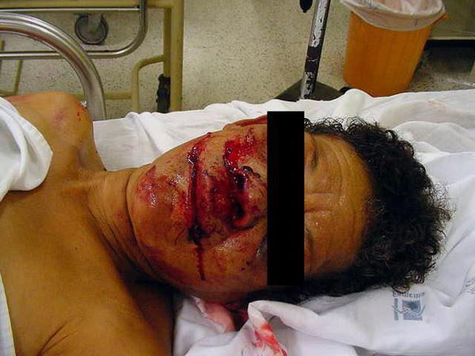
Ситуація
25-річний чоловік випав із задньої частини вантажівки та вдарився головою. Після прибуття до вашої лікарні він без свідомості і у нього шумне дихання.
39

Slide 40
Запитання до ситуації
Як швидко ви оціните його дихальні шляхи?
Які ознаки обструкції дихальних шляхів?
Як ви б відкрили йому дихальні шляхи?
Як ви б знерухомили його шийний відділ хребта?
40
Notes:
‹#›

Slide 41
Швидка оцінка стану дихальних шляхів
Знерухомте шийний відділ хребта
Чи може пацієнт говорити?
Так
Дихальні шляхи в нормі
Подайте кисень
Потім крок B
Ні
Дихальні шляхи не в нормі
Відкрийте дихальні шляхи
Подайте кисень
Потім крок B
41
Notes:
‹#›

Slide 42
Шийний відділ хребта
Припускайте пошкодження шийного відділу хребта для всіх пацієнтів із важкими травмами
Надмірний рух шийного відділу хребта може викликати параліч
42

Slide 43
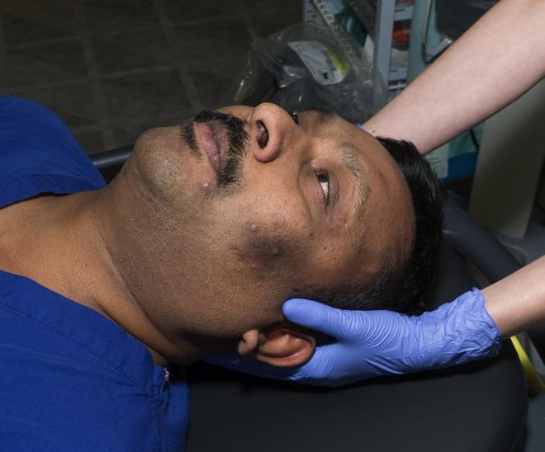
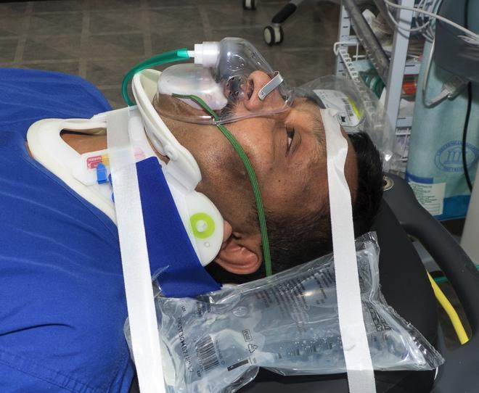
Шийний відділ хребта
Основні методи
Ручне знерухомлення
Шийний бандаж
Мішки з піском
Лейкоплестир
43

Slide 44
Оцінка дихальних шляхів
Притомність
Колір
Рух грудної клітини
Порушення дихання
Чужорідне тіло
Шумне дихання
Болючість
Крепітація
Огляньте
Послухайте
Перевірте на дотик
44
Notes:
‹#›

Slide 45
Оцінка дихальних шляхів
Ознаки обструкції
Шумне дихання
хропіння, булькання, стридор
Ажитація (гіпоксія)
Використання допоміжних м'язів
Парадоксальний рух грудної клітки
Ціаноз
45
Notes:
‹#›

Slide 46
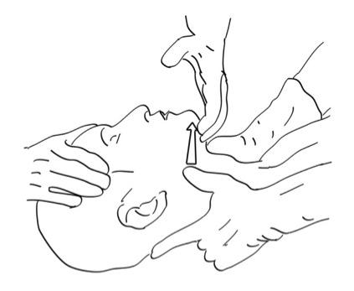
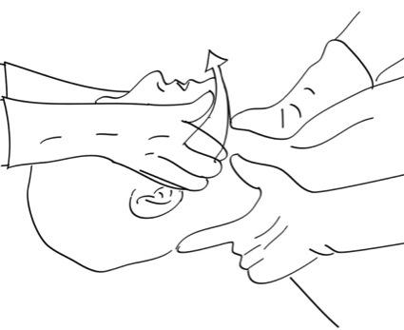
Терапія дихальних шляхів Основні методи
Підйом підборіддя
Висування нижньої щелепи
46
Notes:
‹#›

Slide 47
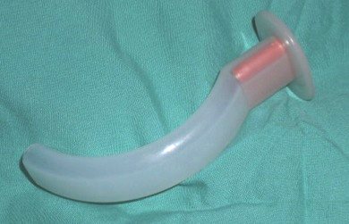
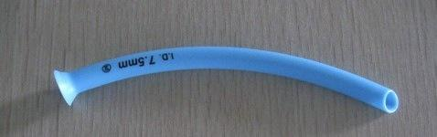
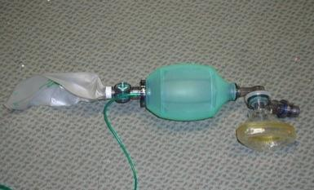
Терапія дихальних шляхів
Допоміжні засоби
Аспірація
Орофарингеальний повітровід
Носоглоткові дихальні шляхи
Мішок Амбу
47

Slide 48
Терапія дихальних шляхів Передові методи
Надглоткові дихальні шляхи, напр., Ларингеальна маска дихальних шляхів
Інтубація трахеї
Хірургічний дихальний шлях
48
Notes:
‹#›

Slide 49
Інтубація трахеї
Інтубуйте якщо:
Не здатні підтримувати дихальні шляхи та дихання за допомогою основних методів
Розгляньте інтубацію, якщо:
ризик аспірації
обмежений CO₂ (напр. травма голови)
Пацієнти помирають від нестачі кисню, а не інтубації
49
Notes:
‹#›

Slide 50
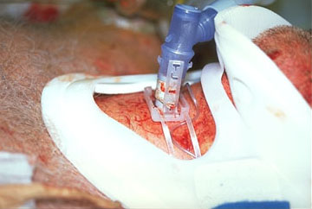
Хірургічний дихальний шлях
Розгляньте якщо:
Неможливо інтубувати
Неможливо вентилювати
50
Notes:
‹#›

Slide 51
Дихання (Вентиляція)
51
Notes:
‹#›

Slide 52
Дихання Огляньте
Ціаноз
Частота дихання
Використання допоміжних м’язів
Наскрізне ушкодження
Флотація грудної клітини
Проникаюче поранення грудної клітки
52
Notes:
‹#›

Slide 53
Дихання
Перевірте на дотик
Зміщення трахеї
Переломи ребер: болючість/крепітація
Рух грудної клітки
Підшкірна емфізема
Перкусія
53
Notes:
‹#›

Slide 54
Дихання Прислухайся
Звуки дихання
Звуки серця
Звуки кишечника
54
Notes:
‹#›

Slide 55
Дихання Терапія
Дайте кисень з високою швидкістю потоку
Допоможіть у вентилюванні за необхідності
Лікуйте пневмоторакс, або гемоторакс
55

Slide 56
Дихання Небезпечні стани
Травма дихальних шляхів
Напружений пневмоторакс
Відкритий пневмоторакс
Масивний гемоторакс
Флотація грудної клітини
Забій легені
56
Notes:
‹#›

Slide 57
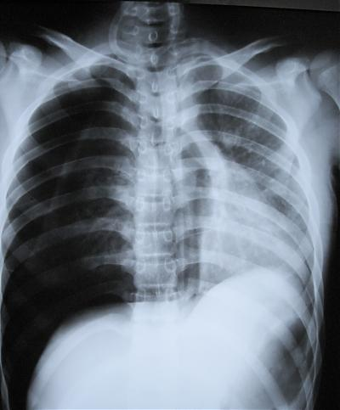
Напружений Пневмоторакс
57

Slide 58
Напружений Пневмоторакс Ознаки
Оглянь
ціаноз, прискорене дихання
Перевірте на дотик
відхилення трахеї, надмірне розширення
Посилення резонансу при перкусії
↓ Кров’яний тиск
Прислухайся
↓ звуки дихання
58
Notes:
‹#›

Slide 59
Напружений Пневмоторакс Терапія
Негайна декомпресія
Голка з великим отвором
Друге міжребер'я
Середня ключична лінія
Наступний крок - формальний дренаж грудної клітки
59
Notes:
‹#›

Slide 60
Напружений Пневмоторакс
Повинен бути клінічний діагноз
Лікувати перед рентгеном
60
Notes:
‹#›

Slide 61
Дихальні шляхи та дихання
?
61

Slide 62
Дихальні шляхи та дихання
Підсумок:
Відкрийте дихальні шляхи
Дайте доступ кисню
Допоможіть у вентилюванні, якщо є необхідність
Розгляньте можливість інтубації
Ніколи не забувайте про шийний відділ хребта
62

Slide 63
Кровообіг
Вкінці ви:
зрозумієте структурний підхід до проблем кровообігу
зможете розпізнавати та лікувати шок
63

Slide 64
Ситуація
19-річна жінка була збита машиною. Прибувши до вашої лікарні, вона скаржиться на біль внизу живота та правому стегні. Вона бліда та спітніла.
64

Slide 65
Запитання до ситуації
Що ви зробите в першу чергу?
Як ви оціните її кровообіг?
Що таке шок?
Де є ділянки “прихованої” кровотечі?
Як ви лікуєте шок?
65

Slide 66
Кровообіг
Оцінка
Периферійний колір
Капілярне наповнення
Пульс
Периферійна температура
Артеріальний тиск
Сечовиділення
66
Notes:
‹#›

Slide 67
Типи кровотеч
Кровотечі, які можна зупинити за допомогою компресії / зовнішня
Зазвичай периферійна
Кровотечі, які не можна зупинити за допомогою компресії
напр. внутрішньочеревна
потрібне хірургічне втручання
67
Notes:
‹#›

Slide 68
Шок
Неадекватна перфузія органів та оксигенація тканин
Найчастіше через втрату крові при травмі
68

Slide 69
Кровообіг Види шоку
Геморагічний шок
Негеморагічний шок
69
Notes:
‹#›

Slide 70
Шок Клінічні ознаки
Шкіра - холодна, бліда, спітніла, цианоз
Інтенсивність дихання
Час відновлення капілярного наповнення > 2 секунди
Частота пульсу та артеріальний тиск
Сечовиділення < 0.5 мл/кг/год
70
Notes:
‹#›

Slide 71
Шок Клінічні ознаки
Змінений психічний стан: від схвильованості до коми
Присутній пульс?
радіальний систолічний > 80 mmHg
стегновий систолічний > 70 mmHg
сонна артерія систолічний > 60 mmHg
Тахікардія
Пульсовий тиск зменшений
71
Notes:
‹#›

Slide 72
Шок Прихована кровотеча
Плевральна порожнина
Черевна порожнина
Тазові переломи
Стегнова кістка
Зовнішня
“Кров на підлозі і не тільки”
72
Notes:
‹#›

Slide 73
Шок Ділянки та приблизні втрати крові
Тазова # 3 л.
Закрита стегнова # 1.5-2 л.
Закрита великогомілкова # 500 мл
Гемоторакс 2 л.
Рана розміром з руку 500 мл
Згусток крові розміром з кулак 500 мл
Ребро # (кожне) 150 мл
73
Notes:
‹#›

Slide 74
Клінічні ознаки шоку
Втрата крові | Пульс | Кров'яний тиск | Капілярне наповнення | Частота дихання | Психічний стан
<750 | <100 | Норма | Норма | Норма | Норма
750- 1500 | >100 | Нормальний Систолічний тиск | Тривалий | 20-30 | Помірно тривожний
>1500- 2000 | >120 | Зменшений | Тривалий | 30-40 | Тривожний Розгублений
74
Notes:
‹#›

Slide 75
Кровообіг Види шоку
Геморагічний
Негеморагічний
Кардіогенний та обструктивний
нейрогенний
септичний
анафілактичний
75
Notes:
‹#›

Slide 76
Кардіогенний та обструктивний шок
Забій міокарда
Перикардіальна тампонада
Напружений пневмоторакс
Проникаюче поранення серця
Інфаркт міокарда
76
Notes:
‹#›

Slide 77
Нейрогенний шок
Може виникнути при травмі спинного мозку
Розширення судин, гіпотонія і може бути уповільнений пульс
Ніколи не припускайте гіпотенію
Шукайте інші поранення
77

Slide 78
Кровообіг Медична допомога
A + B, забезпечте кисень
Зупиніть очевидну кровотечу
Дві великі внутрівенні канюлі (14-16 калібр)
візьміть кров для тесту кросс-матч
заміна рідини
Розгляньте термінове направлення до хірургічного втручання
78
Notes:
‹#›

Slide 79
Кровообіг Зупинка кровотечі
Грудна клітка
дренажна трубка та повторне розширення легень
Черевна порожнина
лапаротомія, якщо зберігається гіпотонія після вливання рідини
Таз: тазовий слінг
Кінцівки
зменшити та накласти шину на перелом довгої кістки
перев’язка під тиском
79
Notes:
‹#›

Slide 80
Кровообіг Заміна рідини - Скільки?
Швидкий болюсний фізрощин або розчин Рінгера 250мл
Повторна оцінка
Повторіть болюсний фізрощин за потреби
Повторна оцінка
Шукайте джерело кровотечі
Перевірте кров
Розгляньте хірургічне втручання
Намагайтесь досягти АТ>90 + пульсу<100
80

Slide 81
Кровообіг
Переливання крові
Розглядайте переливання крові, якщо:
Кров’яний тиск є нестабільним, незважаючи на введення рідин
Кровотеча є тривалою
Гемоглобін <7 г/дл і кровотеча потерпілого не припиняється
81
Notes:
‹#›

Slide 82
Кровообіг
Терапія
Підтримка сталої температури
Теплі рідини
Знеболення
Спостереження за виділенням сечі
82
Notes:
‹#›

Slide 83
Кровообіг
Транексамова кислота
Використовується першим ділом
Запобігає кровотечі та ризику смерті
Навантажувальна доза - 1 г внутрішньовенно протягом 10 хв.
Далі введення внутрішньовенної ін’єкції 1 г протягом 8 год.
83
Notes:
‹#›

Slide 84
Кровообіг
?
84

Slide 85
Кровообіг
Підсумок:
Ретельна оцінка
Зупинка кровотечі
Компенсація втраченого об’єму
Чи присутня прихована кровотеча?
85

Slide 86
Травми грудної клітки
У кінцевому підсумку ви будете:
Розпізнавати поширені травми грудної клітки, що загрожують життю
Розуміти принципи лікування травм грудної клітки
86

Slide 87
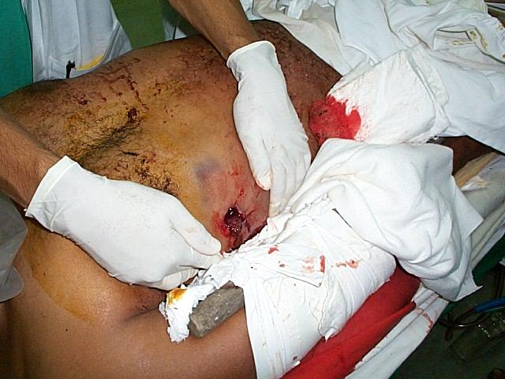
Ситуація
45-річний чоловік госпіталізований з вогнепальним пораненням.
У нього задишка та скарги на сильний біль у правому боці грудної клітки.
87

Slide 88
Запитання щодо ситуації
Що би ви зробили спершу?
Які можливі причини його задишки та болю в грудях?
Як ви би їх лікували?
88

Slide 89
Травми грудної клітки
25% травм є смертельними
Миттєва смерть
серйозне порушення роботи серця та судин
Передчасна смерть
обструкція дихальних шляхів, тампонада серця або аспірація
89
Notes:
‹#›

Slide 90
Травми грудної клітки Попередня оцінка стану
Невідкладна перевірка:
Прохідності дихальних шляхів та контролю шийного відділу хребта
Дихання
Кровообігу
Неврологічного статусу
Зовнішнього вигляду
90

Slide 91
Травми грудної клітки
Пневмоторакс (клапанний, простий, відкритий)
Гемоторакс
Контузія легень
Флотація грудної клітки
Переломи ребер
Інше
тампонада сердца
контузія миокарда
91
Notes:
‹#›

Slide 92
Травми грудної клітки
Клапанний Пневмоторакс
Надзвичайна ситуація, що загрожує життю
Клінічний діагноз
Немає потреби у рентгені
Термінова декомпресія
92
Notes:
‹#›

Slide 93
Травми грудної клітки Клапанний Пневмоторакс
Повітря надходить у плевральну порожнину, але не може вийти
↑ Внутрішньогрудний тиск
Зміщення середостіння
↓ венозне повернення + ↓ серцевий викид
Респіраторний дистрес і гіпоксія
93
Notes:
‹#›

Slide 94
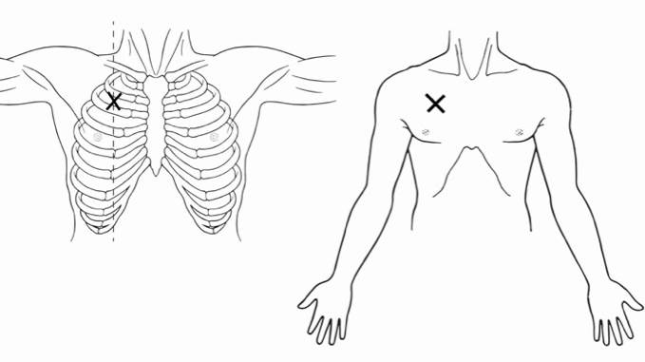
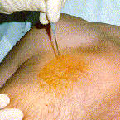
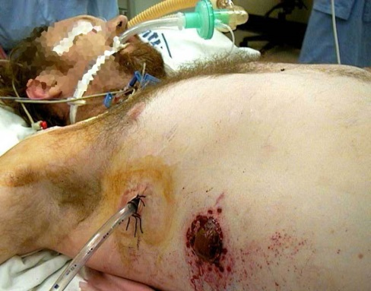
Клапанний Пневмоторакс Терапія
Негайна декомпресія
Голка великого діаметру
друге міжребер’я
середньоключична лінія
Наступний крок → формальний дренаж грудної клітки
94
Notes:
‹#›

Slide 95
Травми грудної клітки
Простий Пневмоторакс
Рентген для підтвердження та вимірювання
Ризик клапанного пневмотораксу
Розглядання дренажу грудної клітки
великий пневмоторакс
потерпілий потребує вентиляції
транспортування потерпілого
95
Notes:
‹#›

Slide 96
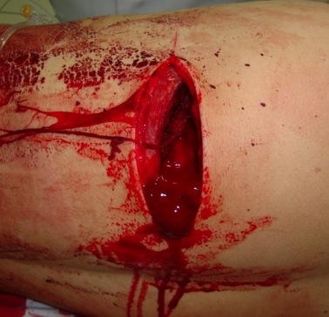
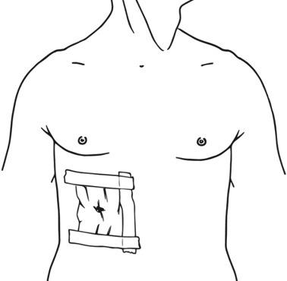
Травми грудної клітки Відкритий Пневмоторакс
Проникаюче поранення грудної клітки
Присутні інші ознаки пневмотораксу
Закрити рану (тільки з 3 сторін)
Повітря виходить на видиху
Терміновий дренаж грудної
клітки
96

Slide 97
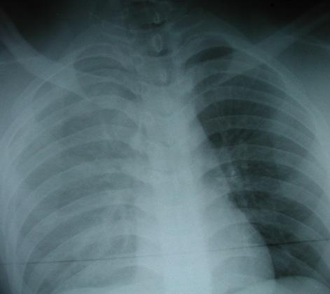
Травми грудної клітки
Гемоторакс
Звуки дихання↓, тупа перкусія
Може настати гіповолемічний шок
Дренаж грудної клітки голкою великого діаметру
Розправлення легені мало б зупинити кровотечу
Якщо кровотеча триває, зверніться до хірурга
97
Notes:
‹#›

Slide 98
Травми грудної клітки Контузія легень
Потенційно загрожує життю
Підозра на неї, якщо зламані ребра
Варто остерігатися прогресування протягом 24 годин
Терапія
кисень
знеболення
Допоможіть при вентиляції, якщо необхідно
98
Notes:
‹#›

Slide 99
Травми грудної клітки
Переломи ребер
Може призвести до основного ураження легень
Може виникнути від простої травми у літніх людей
Пам’ятайте про знеболення
99

Slide 100
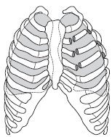
Травми грудної клітки
Флотація грудної клітки
Нестабільний сегмент
Парадоксальні рухи з вентиляцією
Може призвести до серйозного порушення дихання
Адекватне знеболення є життєво необхідним
Надання кисню
Розглядається допоміжна вентиляція
100
Notes:
‹#›

Slide 101
Травми грудної клітки Забій міокарда
Поширений при тупих травмах
Може імітувати інфаркт міокарда
Можлива раптова смерть
Моніторинг ЕКГ
101
Notes:
‹#›

Slide 102
Травми грудної клітки Інші травми
Тампонада серця
Пошкодження великої судини грудної клітки
Розрив трахеї або великих бронхів
Травма стравоходу
Пошкодження діафрагми
102
Notes:
‹#›

Slide 103
Травми грудної клітки
?
103

Slide 104
Травми грудної клітки
Підсумок
Надання медичної допомоги розпочинається з первинного обстеження(за алгоритмом ABCDE)
Розпізнайте та лікуйте травми, що загрожують життю
Більшість травм не потребують хірургічного втручання
104

Slide 105
Травма живота та таза
Наприкінці Ви зможете
розпізнати травми живота та таза, що загрожують життю
зрозуміти принципи медичної допомоги при травмі живота
105

Slide 106
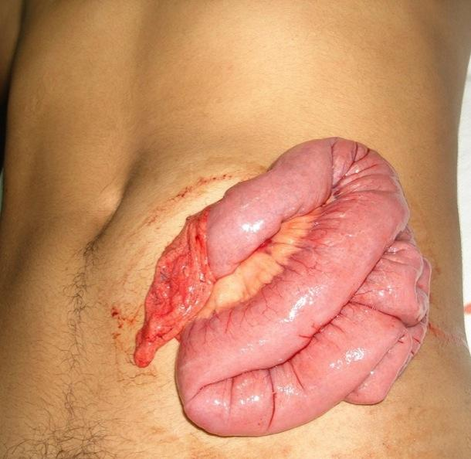
Ситуація
20-річний чоловік потрапив у бійку під час вживання спиртних напоїв у місцевому барі. Його привезли у вашу лікарню після удару ножем в живіт.
Він блідий та спітнілий.
106

Slide 107
Запитання щодо ситуації
Що Ви б зробили найперше?
Які можливі місця травм?
Як би Ви оцінили та надали медичну допомогу пацієнту?
107

Slide 108
Травма живота Первинна оцінка
Первинне обстеження
Перевірка дихальних шляхів + шийного відділу хребта
Дихання
Кровообіг
Неврологічний статус
Зовнішній вигляд
108
Notes:
‹#›

Slide 109
Травма живота
Поширені причини шоку
Місця прихованої кровотечі
Оцінка може бути важкою
Часто необхідна повторна оцінка
Завчасно залучайте хірурга
109
Notes:
‹#›

Slide 110
Травма живота Категорії
Проникаюча
вогнепальна, ножова
розгляньте необхідність ранньої лапаротомії
Непроникаюча(тупа)
автомобільна аварія
також може знадобитися лапаротомія
110

Slide 111
Травма живота Місце травми
Печінка
Селезінка
Шлунково-кишковий тракт
Підшлункова залоза
Нирки та сечовивідні шляхи
111
Notes:
‹#›

Slide 112
Травма живота Пам’ятайте
Внутрішньочеревна порожнина поширюється в грудну клітку аж до 4-го міжребер’я
112

Slide 113
Травма живота Огляньте
Рвані рани
Проникаючу рану
Розтягнення
Синці , які можуть свідчити про серйозну травму
Промежину та зовнішній уретральний прохід
113
Notes:
‹#›

Slide 114
Травма живота Перевірте на дотик
Делікатний огляд
Болючість
Жорсткість
Ректальне та вагінальне дослідження
114
Notes:
‹#›

Slide 115
Травма живота Слухайте
Кишкові шуми в грудях
Підозра на ушкодження діафрагми
115

Slide 116
Травма живота Медична допомога
Киснева та рідинна реанімація
Діагностуйте кровотечу та/або травму органа
Завчасне скерування на хірургічне втручання
Знеболення
116

Slide 117
Травма живота
Медична допомога
Декомпресія шлунка та аспірація
особливо у дітей
шукайте кров
Катетеризація сечі
після виключення наявності травм уретри
117
Notes:
‹#›

Slide 118
Травма живота Яка роль хірурга?
Завчасна хірургічна порада
Проникаюча травма
Гемодинамічна нестабільність:
очевидна травма внутрішньочеревної порожнини
жодної іншої очевидної причини
118
Notes:
‹#›

Slide 119
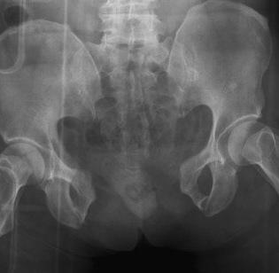
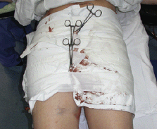
Травма тазу
Можлива масивна кровотеча
Іммобілізація/ Тазовий слінг
Розгляньте травму сечостатевої системи
119
Notes:
‹#›

Slide 120
Травма тазу Оцінка
Алгоритм ABC
Синці, чутливість,відхилення , крепітація(тертя)
Кровотеча з пеніса
Ректальне дослідження
кровотеча
високий рівень гормонів простати
Рентген малого тазу
120

Slide 121
Медична допомога при травмі таза
Алгоритм ABC
Тазова пов’язка, зв’язати ноги разом
Завчасне переливання крові у разі шоку
Завчасна хірургічна оцінка
Знеболення
121

Slide 122
Травма живота і таза Спеціальні Дослідження
Діагностичне перитонеальне промивання
Ультразвукова діагностика (Цілеспрямована оцінка за допомогою сонографії при травмі)
Комп’ютерна томографія
Контрастний рентген сечовивідних шляхів
122
Notes:
‹#›

Slide 123
Травма живота і тазу
?
123

Slide 124
Травма живота і тазу
Підсумок
Поширене місце ураження
Оцінка може бути складною
Місце прихованої кровотечі
Важлива постійна повторна оцінка
Звернення за ранньою хірургічною консультацією
124

Slide 125
Травма кінцівки
Наприкінці ви будете
Розуміти структурований підхід до пацієнта з травмою кінцівки
Вміти лікувати травми кінцівок і запобігати подальшим травмам
125

Slide 126
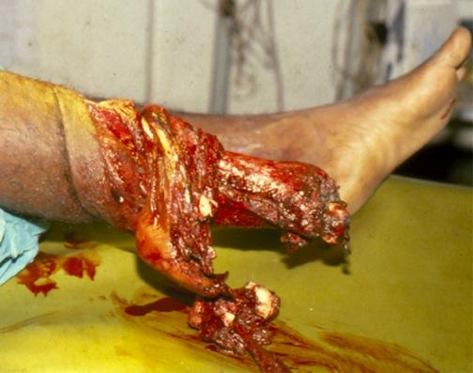
Ситуація
35-річного чоловіка доставили до вашої лікарні після того, як він наступив на міну
126

Slide 127
Запитання щодо ситуації
Що б ви найперше зробили?
Опишіть свій підхід до обстеження кінцівки.
127

Slide 128
Травма кінцівки Первинна оцінка
Первинне обстеження
Дихальних шляхів + контроль шийного відділу хребта
Дихання
Кровообігу
Неврологічного статусу
Зовнішнього вигляду
128
Notes:
‹#›

Slide 129
Травма кінцівки
Периферична кровотеча є причиною ранньої смерті, якій можна запобігти
Інфекція ран кінцівок є причиною захворюваності та смертності
Раннє лікування знижує пізню інвалідність
129
Notes:
‹#›

Slide 130
Травма кінцівки Оцінка
Алгоритм ABC
Огляньте:
колір, деформації, рани, набряк
Перевірте на дотик:
болючість, крепітацію, температура, рух, дистальний пульс, чутливість
Порухайте:
активно і пасивно
130
Notes:
‹#›

Slide 131
Медична допомога при травмі кінцівки
Алгоритм ABC
Контролюйте кровотечу
Підтримуйте периферичну перфузію
Запобігайте некрозу шкіри та її інфікуванню
Запобігайте пошкодженню периферичних нервів
131
Notes:
‹#›

Slide 132
Травма кінцівки
Контроль кровотечі
Бажано прямий тиск
Тракція та іммобілізація зменшують кровотечу
Джгут
Тільки якщо все інше неефективне
Зняти якомога швидше
132
Notes:
‹#›

Slide 133
Медична допомога при травмі кінцівки
Знеболювання
Стерильна пов’язка для ран
Вирівняти переломи
Накласти шину і знерухомити
Тяга, якщо це необхідно
133
Notes:
‹#›

Slide 134
Травма кінцівки Компартмент-синдром
Через ↑ тиск у фасціальних відділах
Викликає стиснення судин і нервів
Може призвести до пошкодження периферичних нервів і некрозу м’язів
134
Notes:
‹#›

Slide 135
Травма кінцівки Компартмент-синдром
Біль, особливо при пасивних рухах
Водянка / набряк
Зниження чутливості
Слабкість м’язів
↓ пульс і ↓ пізні ознаки сприйняття
135
Notes:
‹#›

Slide 136
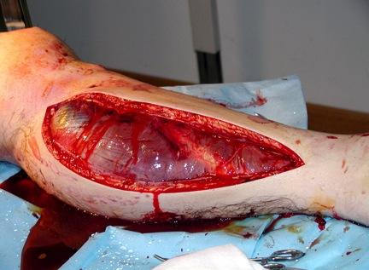
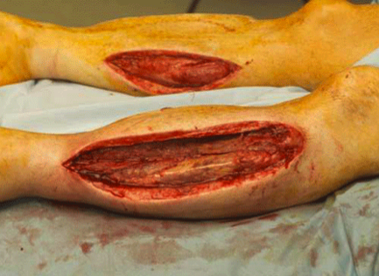
Травма кінцівки Компартмент-синдром
Медична допомога
Рання діагностика
Рання фасціотомія
136
Notes:
‹#›

Slide 137
Травма кінцівки
Відкриті переломи
Рану біля перелому можна вважати спорідненою
Спинити зовнішню кровотечу
Накласти шину і знерухомити
Стерильна пов’язка
Знеболити
Профілактика правця та антибіотики
137
Notes:
‹#›

Slide 138
Травма кінцівки Компресійно-роздавлені травми
Частіше нижні кінцівки
Догоспітальний випадок:
обвал будівлі або печери
землетрус
вибухи
Травматична ампутація є найважчим негайним ускладненням
138
Notes:
‹#›

Slide 139
Травма кінцівки Травматичний токсикоз
Від руйнування великих скелетних м’язів
Кінцівка набрякла, напружена і без пульсу
Сеча кольору чаю
Шок і відмова нирок
Ранні агресивні внутрішньовенні рідини
Олужнення сечі
139
Notes:
‹#›

Slide 140
Травма кінцівки
?
140

Slide 141
Травма кінцівки
Підсумок
Своєчасне лікування може запобігти інвалідності
По можливості уникайте накладання джгута-турнікета
Остерігайтеся компартмент-синдрому
Використовуйте знеболюючі засоби
141

Slide 142
Травма голови
В кінці ви зможете
Зрозуміти структурований(покроковий) підхід до пацієнтів з травмою голови
виявити серйозні і небезпечні для життя травми голови
142

Slide 143
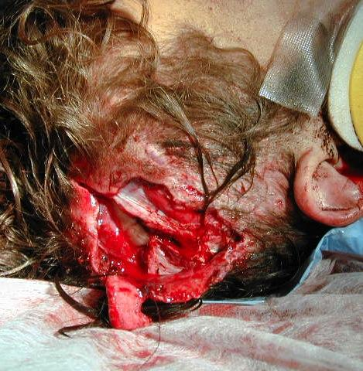
Ситуація
25-річного чоловіка збила машина. Прибув у лікарню непритомним і з шумним диханням.
143

Slide 144
Питання щодо ситуації
Які ваші перші дії ?
Які пріоритети при наданні допомоги?
Чому ви намагаєтесь запобігти?
144

Slide 145
Травма голови
Підхід
Первинний огляд
Дихальних шляхів + контроль шийного відділу хребта
Дихання
Кровообіг
Неврологічний статус(ПВБН, Зіниці)
Зовнішнього вигляду
145

Slide 146
Травма голови
Поширена причина смерті
Перша допомога не залежить від КТ та нейрохірурга
Високий ризик травми шийного відділу хребта
Гіпоксія та гіпотонія збільшує ризик смерті вдвічі
Уникайте будь-яких подальших травм мозку
146

Slide 147
Травма голови
Види черепно-мозкових травм
Первинна
виникає під час удару (нещасного випадку)
Дифузне аксональне пошкодження головного мозку
Акселерація та децелерація
Забій головного мозку
Проникаюча травма голови
147

Slide 148
Травма голови
Види черепно-мозкових травм
Первинні
виникає під час удару (нещасного випадку)?
Вторинні
виникає після удару (нещасного випадку)?
Можна запобігти
148

Slide 149
Травма голови
Що викликає вторинні травми
Зниження потоку крові в мозку
Скорочення постачання кисню мозку
Збільшення використання кисню мозком
лихоманка, судоми
Інші причини
низький рівень цукру в крові
149

Slide 150
Травма голови
Що контролює приплив крові мозку?
Череп - це закритий простір
ЦПТ = САТ– ВЧТ
ЦПТ= Церебральний перфузійний тиск
САТ= Середній артеріальний тиск
ВЧТ = внутрішньочерепний тиск
Якщо ВЧТ зростає\піднімається або САТ падає\зменшується, приплив крові в мозок зменшується
150

Slide 151
Травма голови
Що викликає вторинні травми
Травма голови
Що викликає вторинні травми
Що збільшує ВЧТ?
низька насиченість крові киснем O₂
Висока насиченість крові вуглекислим газом CO₂
гематома або набряк мозку
Голова опущена вниз
Що зменшує САТ?
Крововилив в мозок
151

Slide 152
Травма голови
Запобігання вторинної травми голови
Причина | Медична допомога
Низький рівень O₂у крові | Робота дихальних шляхів
Високий рівень CO₂ у крові | Дихання
Низький кров'яний тиск | Кровообіг
152

Slide 153
Травма голови
Огляд
Шкала ком Глазго (ШКГ)
Оцінює тяжкість травми голови
15-бальна шкала
Тенденція користування ШКГ
Також важливо описати реакції
153
Notes:
‹#›

Slide 154
Шкала ком Глазго (ШКГ)
Розплющування очей(4) | Спонтанно | 4
 | Реакція на голос | 3
 | Реакція на біль | 2
 | Відсутнє | 1
Мовна реакція(5) | Нормальна | 5
 | Сплутана | 4
 | Незрозумілі слова | 3
 | Незрозумілі звуки | 2
 | Відсутня | 1
Рухова реакція (6) | Виконує команди | 6
 | Цілеспрямований рух на больовий подразник (відштовхування) | 5
 | Нецілеспрямований рух на больовий подразник(відсахування) | 4
 | Патологічне згинання у відповідь на больовий подразник | 3
 | Патологічне розгинання на больовий подразник | 2
 | Відсутня | 1
154

Slide 155
Травма голови Ступені тяжкості травми
Тяжка ШКГ ≤8
Середня ШКГ 9-12
Легка ШКГ 13-15
155
Notes:
‹#›

Slide 156
Травма голови Огляд
Шкала ком Глазго
Зіниці
розмір
реакція
ідентичність
156

Slide 157
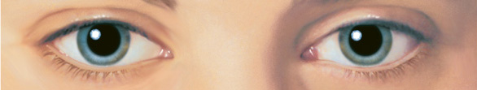
Травма голови Розширені зіниці білатерально
З обох боків нерухомі, розширені, без реакції
Причини
Тяжка гіпоксія
гіпотермія
судоми
157
Notes:
‹#›

Slide 158
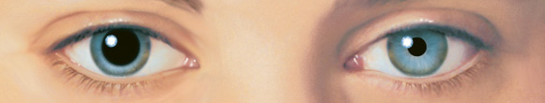
Травма голови Унілатеральне розширення зіниць
Унілатерально нерухомі,розширені, без реакції
Причини
Розширення ураження на цій стороні
вклинення мозочку
158
Notes:
‹#›

Slide 159
Травма голови Огляд
Шкала ком Глазго
Зіниці
Клінічні ознаки ураження головного мозку ( судоми, втрата чутливості, парез, параліч тощо)
Тип дихання
Поведінка
159

Slide 160
Травма голови
Внутрішньочерепний крововилив
Може загрожувати життю
Діагностується при первинному огляді
Може знадобитися хірургічна декомпресія
160

Slide 161
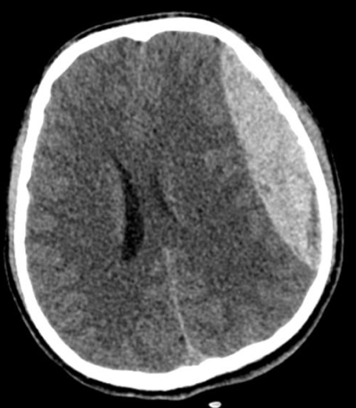
Травма голови Гостра екстрадуральна гематома
Втрата свідомості →коротке опритомнення → погіршення стану і знову втрата свідомості
Кровотеча середньої мозкової артерії
Перелом черепа, розташований вище гематоми
Геміпарез на протилежній від ураження стороні
Нерухома зіниця на стороні поранення
161
Notes:
‹#›

Slide 162
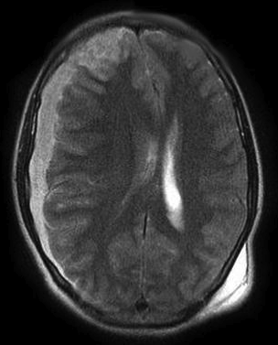
Травма голови
Гостра субдуральна гематома
Розрив мостових вен між корою головного мозку та твердою оболонкою
Зазвичай немає короткого опритомнення
Тяжкий забій головного мозку
Гірший прогноз ніж при екстрадуральній гематомі
162
Notes:
‹#›

Slide 163
Травма голови
Інші пошкодження
Струс головного мозку (забій)
Вдавлений перелом черепа
Перелом основи черепа
Дифузне ушкодження головного мозку
Можуть не вимагати нейрохірургічного втручання
163
Notes:
‹#›

Slide 164
Травма голови Медична допомога при травмі
Дихальні шляхи
Дихання (вентиляція)
Кровообіг
+
Уникати ↑ ВЧТ(внутрішньочерепний тиск)
Майте на меті запобігти вторинній травмі
164
Notes:
‹#›

Slide 165
Травма голови Серйозні (ГКС<8)
Інтубувати
Хороше нсичення киснем
Норма CO₂
Лікувати гіпотонію вливанням рідини
Седація +/- параліч
165
Notes:
‹#›

Slide 166
Травма голови Серйозні (ГКС<8)
Підняти голову на 20º
Запобігання гіпертермії
Зробіть вторинний огляд
Часто робити повторну оцінку показників
166
Notes:
‹#›

Slide 167
Травма голови Вторинний огляд
Повторний огляд і ВЧТ
Голова та шия
розриви, синці, зіниці, барабанні перетинки
Шкіра черепа
Кінцівки
рух, сила, рефлекси, чутливість
167

Slide 168
Травма голови Небезпечні стани
Погіршення стану свідомості
Проникаючі рани
Фокусні неврологічні знаки
нерівні, розширені зіниці
апоплексичні удари
положення
168
Notes:
‹#›

Slide 169
Травма голови
?
169

Slide 170
Травма голови
Висновок
Первинна медична допомога за алгоритмом АВС
Ізольована травма голови не викликає гіпотонії
Гляньте чи є інші травми
Запобігайте вторинним травмам
Погіршення → повторна оцінка
170
Notes:
‹#›

Slide 171
Травма хребта
Вкінці ви зможете
Зрозуміти систематизований підхід до пацієнта з травмою хребта
вміти визначати серйозні та небезпечні для життя ушкодження хребта
171

Slide 172
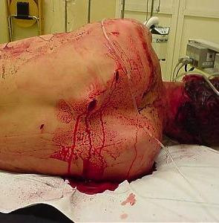
Ситуація
У бійці 18-річний хлопець отримав ножові поранення. Він швидко дихає, скаржиться на біль у спині, не може рухатися чи відчувати ноги.
172

Slide 173
Питання до ситуації
Що б ви зробили в першу чергу?
Як би ви оглянули спину цієї людини?
Які ознаки травми спинного мозку?
173

Slide 174
Травма хребта
Початкова оцінка
Первинний огляд
Дихальні шляхи + захист шийного відділа хребта
Дихання
Кровообіг
Неврологічний статус
Зовнішній вигляд
174
Notes:
‹#›

Slide 175
Травма хребта Клінічні дані які свідчать про травми шийного відділу спинного мозку
Механізм травми
Травма голови
Труднощі при диханні
парадоксально або діафрагмально
Слабкі кінцівки і відсутність рефлексів
Перевірити анальний сфінктер
Артеріальна гіпотензія з брадикардією (без гіповолемії)
175
Notes:
‹#›

Slide 176
Травма хребта Вторинне обстеження
Огляньте в нейтральному положенні
Використайте метод колоди щоб обстежити спину
Знерухомити
Жорстким корсетом для шиї
Мішками з піском + лейкопластирами
Лінійна іммобілізація
176
Notes:
‹#›

Slide 177
Травма хребта
Вторинне обстеження
Місцева болючість
Опухлість
Деформованість та характер крокування
177
Notes:
‹#›

Slide 178
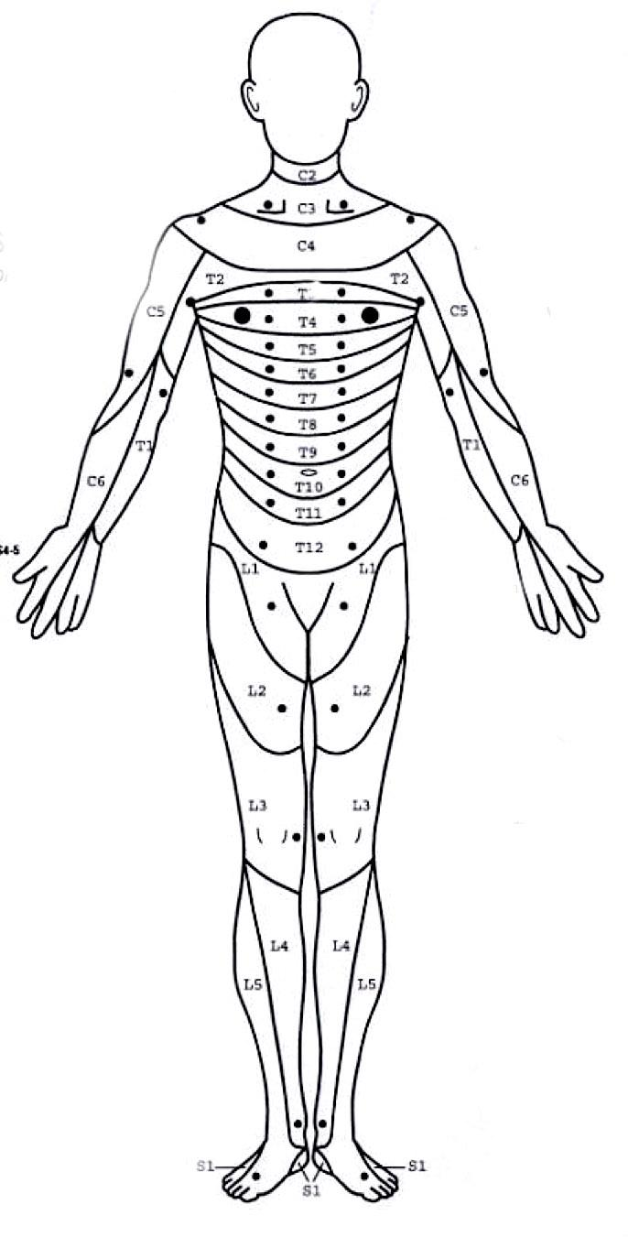
Травма хребта Оцінка маштабів
Реакція на рух
Сенсорна реакція
Особливо крижова
збереженність
Рефлекси
Вегетативні функції
Контроль кишківника
Контроль сечового міхура
178

Slide 179
Травма хребта Небезпечні стани
Неповноцінне дихання
Перевірте чи є інші пошкодження
не припускайте, що низький АТ спричинений травмою хребта
високий ризик травм грудної клітки та живота
Важко оцінити черевну порожнину
Прихований компартмент-синдром
179

Slide 180
Травма хребта Транспортування
Перед рухом стабілізуйте хребет
Ніколи не транспортуйте в положенні сидячи або лежачи
Метод перекат колоди для транспортування
10% мають другий перелом хребта
180

Slide 181
Травма Хребта
?
181

Slide 182
Травма Хребта
Підсумок:
Первинна медична допомога за алгоритмом АВС
Іммобілізувати до усунення травми
Повний неврологічний огляд
182

Slide 183
Дитячі Травми
Вкінці ви:
Знатимете структурований підхід до поранених дітей
Бачитимете фізіологічні, психологічні й анатомічні різниці між дітьми та дорослими
183

Slide 184
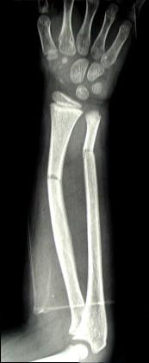
Ситуація
Шестирічний хлопчик впав з дерева. Він кволий і розгублений, коли його привозять у лікарню. У нього набрякло праве передпліччя.
184

Slide 185
Питання до Ситуації
Що ви зробите найперше?
Що є унікальним у дитячих травмах?
185

Slide 186
Дитячі Травми Перші дії
Початкові спостереження
Захищеність дихальних шляхів та шийного відділу хребта
Дихання
Кровообіг
Неврологічний статус
Зовнішній вигляд
Як для дітей так і дорослих
186
Notes:
‹#›

Slide 187
Дитячі Травми Діти vs Дорослі
Анатомічні відмінності (зокрема дихальні шляхи)
Фізіологічні відмінності
Психологічні відмінності
Принципи медичної допомоги при травмі залишаються однаковими
187
Notes:
‹#›

Slide 188
Дитячі травми Психологічні відмінності
Переживання не означають присутність болю
Нещаслива дитина важка для оцінювання
Допускайте присутність батьків протягом усього часу
188

Slide 189
Дитячі Травми Анатомічні відмінності
Велика перевага площі тіла до об’єму
Мінімізуйте вплив середовища для запобігання гіпотермії
Вага = (вік + 4) x 2
189
Notes:
‹#›

Slide 190
Дитячі травми Відмінності у дихальних шляхах
Голова і язик більші
Дихання носом у малюків
Гортань вище + надгортанник більше
Перснеподібний хрящ - найвужча частина дихальних шляхів
Особливо у дітей до 4 років
190
Notes:
‹#›

Slide 191
Дитячі Травми Відмінності у дихальних шляхах
Для малих дітей мають бути ендотрахеальні трубки без манжетів
Розмір ендотрахельної трубки = Вік/4 + 4
Дитячий мізинець або ніздря
191
Notes:
‹#›

Slide 192
Дитячі Травми Відмінності у диханні
Дисфагія більш вірогідна у схвильованих дітей
Здуття живота заважає роботі легень
Декомпресія шлунка - корисна
192
Notes:
‹#›

Slide 193
Дитячі Травми Відмінності в кровообігу
Норма різниться з віком
Широкий діапазон норми тиску та серцебиття
Наповнення капілярів це хороший знак
193

Slide 194
Дитячі Травми Відмінності в кровообігу - Шок
Тахікардія
Слабкий пульс
Наповнення капілярів >2 секунд
Тахіпное
Схвильованість
Кволість
↓ Виділення сечі
194
Notes:
‹#›

Slide 195
Дитячі Травми Гемодинамічні Зміни
Час Наповнення Капілярів
Серцебиття
Тиск
Серцевий викид
5 15 25 35 45
Відсоток втрати крові
195

Slide 196
Дитячі Травми Відмінності в кровообігу
Низький тиск - пізній признак у дітей
Великий резерв для компенсації
196
Notes:
‹#›

Slide 197
Дитячі Травми Відмінності в кровообігу
Пальпація пульсу
IV Канюляція
Стегнова артерія
Плечова артерія
Уникайте встановлення центрально-венозних катетерів
Внутрішньокісткова
Довга підшкірна вена(щиколотка)
Стегнова вена
197
Notes:
‹#›

Slide 198
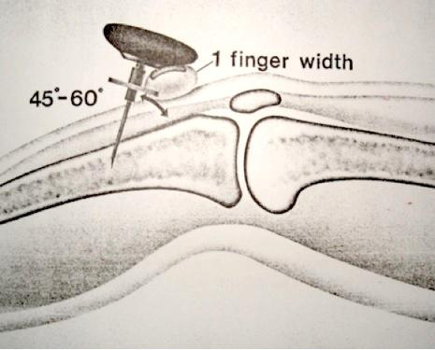
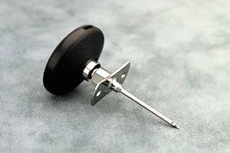
Дитячі Травми Внутрішньокісткова канюляція
Переважно безпечна + ефективна
Передньо-медіальний аспект велико-гомілкової кістки під підвищенням велико-гомілкової кістки
Інші довгі кістки
Уникайте епіфізарну пластинку
Внутрішньокістковий шприц, або шприц для хребта
198
Notes:
‹#›

Slide 199
Дитячі Травми Інфузійна терапія
Початковий болюс 20мл/кг
Другий болюс 20мл/кг
Якщо немає реакції - ввести кров 10мл/Кг
Намагайтеся досягти виділення сечі 1-2 мл/кг/год у немовлят
Теплі рідини, якщо є можливість
199
Notes:
‹#›

Slide 200
Дитячі Травми
?
200

Slide 201
Дитячі травми
Підсумок
Ті самі принципи надання медичної допомоги, що й у дорослих
Пам’ятайте про анатомічні, фізіологічні та психологічні відмінності
201

Slide 202
Травми під час вагітності
Вкінці ви будете:
Знати структурований підхід до вагітних жінок
Вміти розпізнавати фізіологічні та анатомічні зміни у вагітних, які впливають на надання медичної допомоги
202

Slide 203
Ситуація
25-річна жінка, під час керування автом, потрапила у ДТП. Вона не була пристебнута ременем безпеки. Вона на 34 тижні вагітності.
Після прибуття у лікарню, жінка скаржиться на сильний біль у животі.
203

Slide 204
Запитання щодо Ситуації
Що Ви зробите спершу?
Що є відмінного у травмах вагітної жінки?
204

Slide 205
Травми під час Вагітності Первинний огляд
Перевірка прохідності дихальних шляхів + шийного відділу хребта
Дихання і вентиляція
Кровообіг + зміщення матки
Неврологічний статус
Зовнішній вигляд
Діагностувати вагітність
Як для вагітних, так і для невагітних
205
Notes:
‹#›

Slide 206
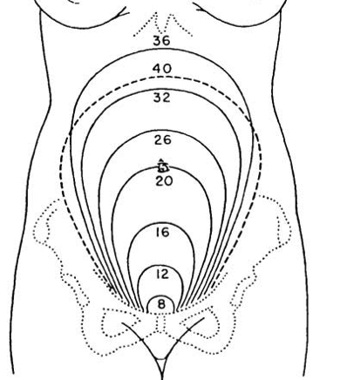
Травми під час Вагітності Анатомія - Висота стояння дна матки
12 тижнів лобковий симфіз
20 тижнів пуп
36 тижнів мечоподібний відросток
206
Notes:
‹#›

Slide 207
Травми під час Вагітності
Фізіологічні зміни
Дихальний об’єм ↑
Серцевий викид ↑ 30%
Об’єм циркулюючої крові ↑ 40%
Кров’яний тиск ↓ 15 мм рт. ст. на другому триместрі вагітності
Частота пульсу ↑ 10-15
207
Notes:
‹#›

Slide 208
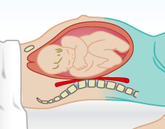
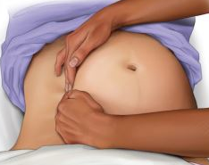
Травми під час Вагітності Аортокавальна компресія
Від 20 тижнів
Матка тисне на нижню порожнисту вену в положенні лежачи на спині
Полегшується лівим бічним нахилом або відтягуванням матки вліво.
Уникайте скручування хребта
208

Slide 209
Травми під час Вагітності Аспекти Первинного Огляду
Дихальні шляхи
ризик аспірації
Дихання
важкість вентиляції
понижена ФЗЄ
Циркуляція
аортокавальна компресія
потерпання від крововтрати
209
Notes:
‹#›

Slide 210
Травми під час Вагітності Інші Аспекти
Подразнення матки і передчасні пологи
Розрив матки (частковий або повний)
Відшарування плаценти
Переломи таза можуть призвести до серйозної крововтрати
210
Notes:
‹#›

Slide 211
Травми під час Вагітності
Медична допомога
Лікування матері за алгоритмом ABCDE матері
Бічний нахил ліворуч
Вторинний огляд
211
Notes:
‹#›

Slide 212
Травми під час Вагітності Вторинний Огляд
Живіт
висота стояння дна матки
болючість матки, скорочення, рух плода та частота серцевих скорочень
Завчасно залучіть акушера
ніжно огляньте дзеркалом?
може знадобитися кесарів розтин
Слідкуйте за частотою серцевих скорочень плода
Часто перевіряйте стан матері
212

Slide 213
Травми під час Вагітності
?
213

Slide 214
Травми під час Вагітності
Підсумок
Важливі фізичні та анатомічні фактори
Реанімація матері - це також реанімація дитини
Принципи надання медичної допомоги при травмах, такі самі
214

Slide 215
Опіки
Вкінці ви будете:
знати структурований підхід до пацієнтів з опіками
в змозі розпізнати та знатимете, як лікувати наслідки важких опіків
215

Slide 216
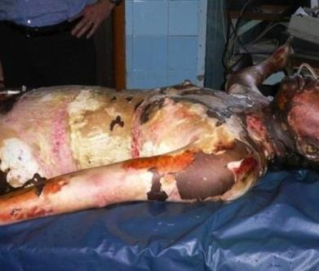
Ситуація
22-річна жінка готує вечерю, коли у неї вибухає газова плита. Її доставили до вашої лікарні з важкими опіками обличчя, шиї, верхньої частини грудної клітки та лівої руки.
216

Slide 217

Запитання щодо ситуації
Що Ви зробите спершу?
Які можуть бути ускладнення від опіків?
Як вони лікуються?
217

Slide 218
Опіки Первинний огляд
Перевірка прохідності дихальних шляхів + шийного відділу хребта
Дихання і вентиляція
Кровообіг
Неврологічний статус
Зовнішній вигляд
218
Notes:
‹#›

Slide 219
Опіки Підхід
зупинити контакт з джерелом опіку
алгоритм ABCDE
хороший венозний доступ
визначити площу опіків
своєчасна заміна рідини
знеболити
запобігти переохолодженню
219
Notes:
‹#›

Slide 220
Опіки смертність
Рання смерть
Пізня смерть
Закупорення дихальних шляхів
Дихальна недостатність
шок
Інші ушкодження
Ниркова недостатність
Сепсис
Поліогранна недостатність
220
Notes:
‹#›

Slide 221
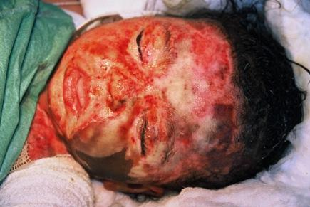
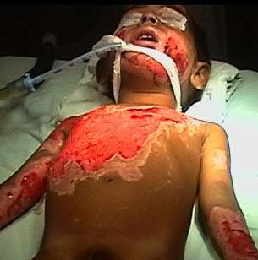
Опіки Дихальних шляхів
Варто завчасно розглянути інтубацію
↑ Охриплість голосу
Труднощі у ковтанні виділень
↑ Порушення дихання
Необхідність пересадки
221

Slide 222
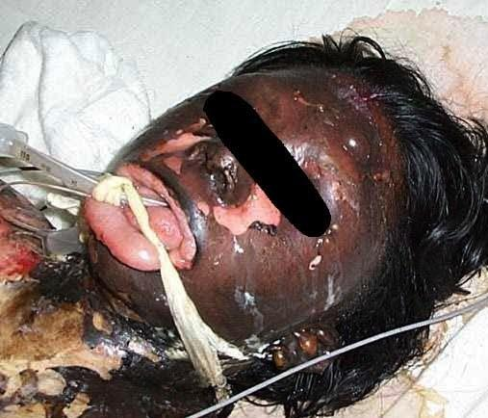
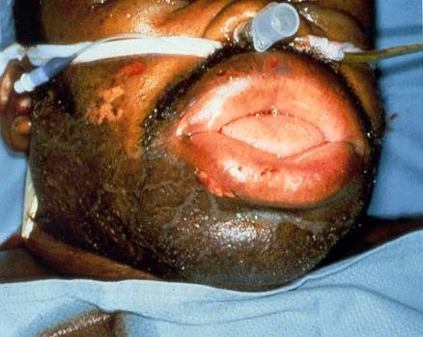
Набряки після опіків
222

Slide 223
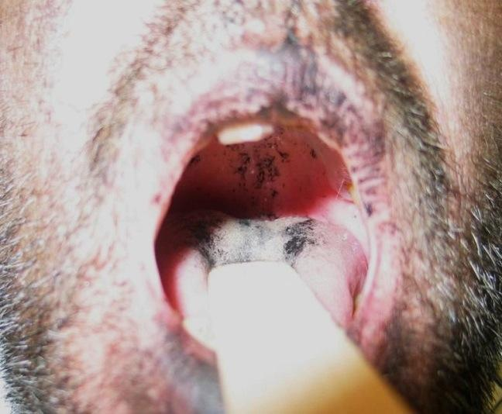
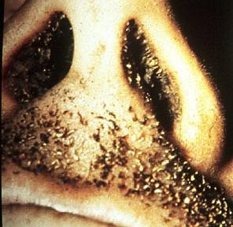
Опіки Дихання
Варто припускати можливість ушкодження дихальних шляхів при:
Пожежі в закритих приміщеннях
Опіках навколо рота, обличчя, волосся в носі
Порушенні дихання
Охриплості, кашлі, хрипінні(стридор).
Наявність кіптяви в мокротинні
223
Notes:
‹#›

Slide 224
Опіки Кровообіг
Опануйте себе
Вирахуйте кількість рідини відповідно до розміру опіку
Оральна регідратаційна терапія (ОРТ) є можливою при менших опіках у випадку відсутності внутрішньовенного доступу
Підтримуйте сечовиділення у розмірі 0.5-1.0 мл/кг/год (Більше при електричних опіках)
224
Notes:
‹#›

Slide 225
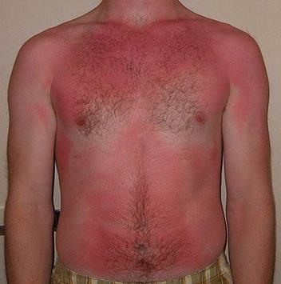
Опіки Оцінювання глибини ураження
Поверхневий рівень: присутній біль, еритема(почервоніння), без пухирів
225

Slide 226
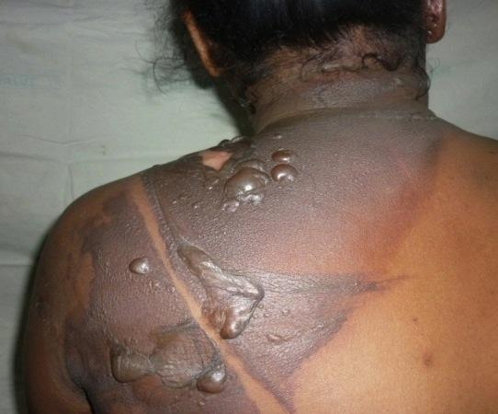
Опіки Оцінювання глибини ураження
Часткове пошкодження товщі шкіри: болісне, наривчасте, пухирі, плями на шкірі.
226

Slide 227
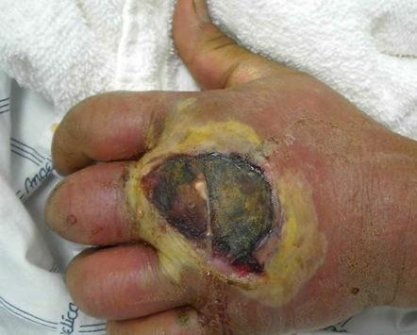
Опіки Оцінювання глибини ураження
Пошкодження всієї товщі шкіри: безболісне, світла/темна огрубіла шкіра
227

Slide 228
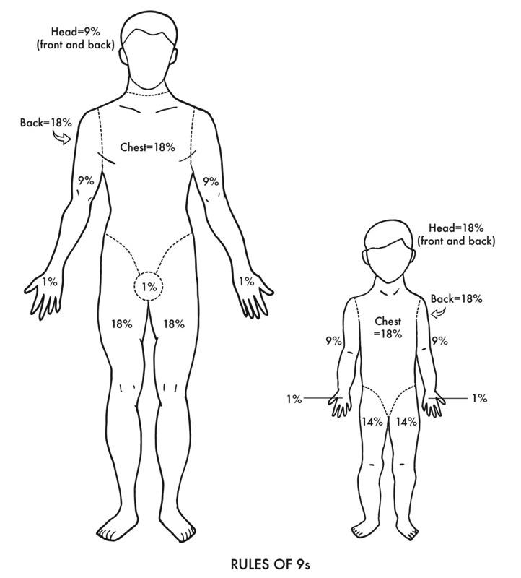
Оцінка площі опіків
Голова та шия 9%
Верхня кінцівка 9%
Передня часнина тулуба 18%
Задня частина тулуба 18%
Нижня кінцівка 18%
пах 1%
Часткове + повне пошкодження товщі шкіри
Глибина є менш важливою ніж розмір в ранішній стадії реанімації
228

Slide 229
Опіки Кровообіг- Реабілітація рідини
2-4 мл кристалоїдів/кг/% опіку під час перших 24 годин
1/2 рідини під час перших 8 годин
1/2 рідини під час наступних 16 годин
Не забувайте вживати достатню кількість рідини
Підрахунки є виключно орієнтовними
Підтримуйте оптимальний рівень сечовиділення
229

Slide 230
Опіки Зовнішній вигляд
Накрийте потерпілого щоб запобігти переохолодження
Покрийте опіки харчовою плівкою
230

Slide 231
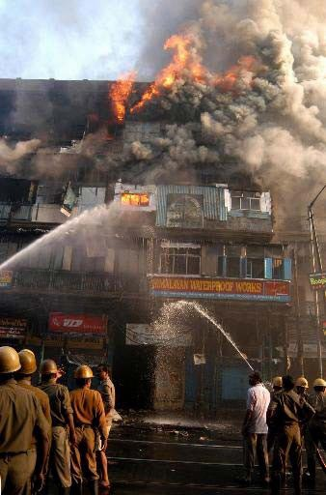
Опіки Інші проблеми
Остерігайтеся інших поранень
Інгаляційні травми
Знеболювання
Назогастральний дренаж
Запобігання стресових виразок
Профілактика від правця
231
Notes:
‹#›

Slide 232
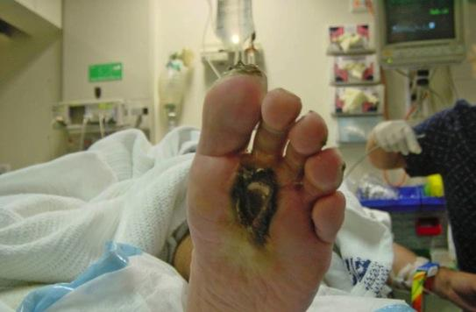

Опіки Інші проблеми
Остерігайтеся електричних опіків
Електрика проходить крізь м’язи і глибокі тканини
Омертвіння м’язів
Вільміть до уваги фасціотомію
Ураження нирок
Підтримайте високий рівень виділення сечі
232
Notes:
‹#›

Slide 233


Опіки Інші проблеми
Завужені опіки
Зверніть увагу на пампасний розріз
233
Notes:
‹#›

Slide 234
Опіки
?
234

Slide 235
Опіки
Підсумок
Алгоритм ABCDE
Остерігайтеся поранень
Розгляньте можливість ранньої інтубації
Рідини
Остерігайтеся гіпотермії
Запобігайте інфекцій
235

Slide 236
Вторинний огляд
Вкінці Ви будете:
Знати як і коли проводити вторинне обстеження
236

Slide 237
Вторинний огляд
Повний огляд тіла з голови до ніг, шукаючи всі травми
Після первинного огляду, якщо всі пункти стабільні
У разі погіршення стану поверніться до первинного огляду
237
Notes:
‹#›

Slide 238
Вторинний огляд Актуальна історія хвороби
Алергії
Лікування
Нещодавня історія хвороби / Вагітність
Останній прийом їжі
Випадки / передумови пошкодження
238

Slide 239
Вторинний огляд Ретельний огляд голови і лиця
Скальп (синці, рвані рани)
Череп (чутливість, западина)
Очі (зрачки, кон’юктива)
Вуха, ніс рот (кров, СМЖ (Спинномозкова рідина))
Лицьові кістки
239
Notes:
‹#›

Slide 240
Вторинний огляд Шия
Проникаючі поранення
Підшкірна емфізема
Відхилення трахеї
Обширні гематоми
240
Notes:
‹#›

Slide 241
Вторинний огляд Шия
Припустіть що шия травмована
Знерухомте у нейтральному положенні
241
Notes:
‹#›

Slide 242
Вторинний огляд Неврологічний огляд
Повторна оцінка за шкалою коми Глазго
Рухові функції
Чутливість
Рефлекси
242
Notes:
‹#›

Slide 243
Вторинний огляд Грудина, черевна порожнина, область тазу
Оглянь
Перевір на дотик
Слухай
Остерігайтеся прихованої кровотечі
243

Slide 244
Вторинний огляд
Кінцівки
Оглянь: деформація, синці, рвані рани, колір шкіри
Перевір на дотик: чутливість, периферичний пульс, рух
Сила і чутливість
Пам'ятайте про компартмент-синдром
244
Notes:
‹#›

Slide 245


Вторинний огляд Перевертання потерпілого зі зломаним хребтом
Не забувайте про спину!
Потребує 4 людей
Головним має бути той, хто контролює дихальні шляхи/шию
Чіткі терміни виконання та інструкції
245
Notes:
‹#›

Slide 246
Вторинний огляд
Обстеження
Процедури
Моніторинг
Документація
246
Notes:
‹#›

Slide 247
Вторинний огляд
?
247
Notes:
‹#›

Slide 248
Вторинний огляд
Підсумки:
Огляд від голови до ніг
Поверніться до первинного огляду у випадку погіршення стану
Пам'ятайте про спину
Документація
248

Slide 249

Ми рекомендуємо LifeBox
www.lifebox.org

